Slide 1

第2章 MCS-51单片机结构及原理
2.1 MCS-51单片机结构
2.2 MCS-51的存储器结构
2.3单片机的复位、时钟与时序
2.4并行I/O口

Slide 2

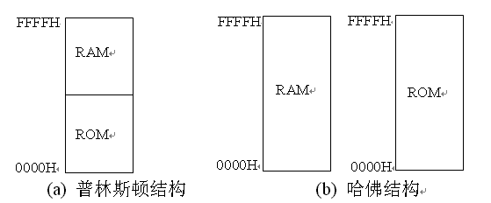
第2章 MCS-51单片机结构及原理
1. 存储器划分方法
计算机存储器地址空间的两种结构形式：
普林斯顿结构和哈佛结构。
RAM和ROM统一编址
RAM和ROM分别编址

Slide 3
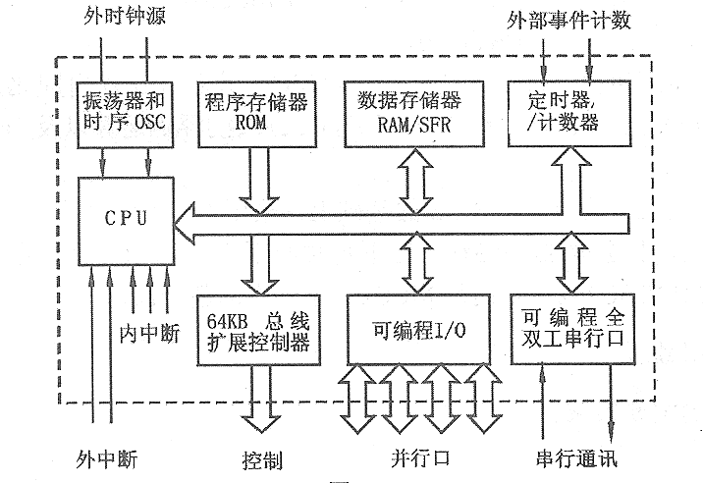
第2章 MCS-51单片机结构及原理
51单片机采用哈佛结构，共有4个物理存储空间：
片内RAM、片内ROM、片外RAM、片外ROM
FFH
片内
RAM
FFFH
片内
ROM
00H
000H
FFFFH
片外
RAM
FFFFH
片外
ROM
0000H
0000H
程序存储器ROM
数据存储器RAM
各类存储器分别编址

Slide 4
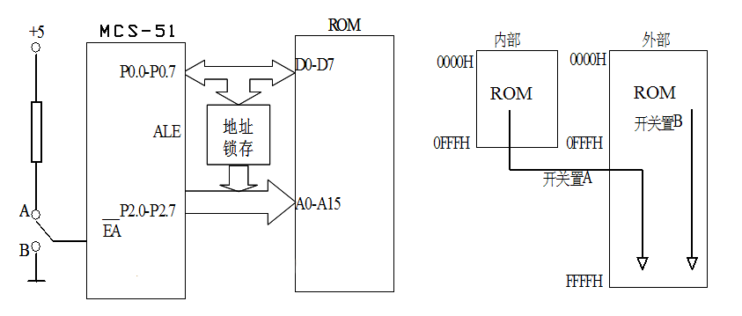
第2章 MCS-51单片机结构及原理
2. 程序存储器(ROM)
作用：存放程序、表格或常数，具有非易失性
特点：片内ROM与片外ROM可有2种组合方案
方案1 ： 4 KB以内的地址在片内ROM，大于4KB的地址在片外ROM中（图中折线），两者共同构成64KB空间；
方案2 ：片内ROM被禁用，全部64KB地址都在片外ROM中（图中直线）。
2种组合方案由EA引脚的电平状态决定：
EA=1时为方案1， EA=0时为方案2

Slide 5
第2章 MCS-51单片机结构及原理
EA引脚接高电平时，可同时使用2种ROM (片外ROM可以缺省)；
EA引脚接低电平时，仅使用片外ROM（片外ROM不可缺省) 。
由于片内、外ROM是统一编址的，故只能算作1个逻辑存储空间。

Slide 6
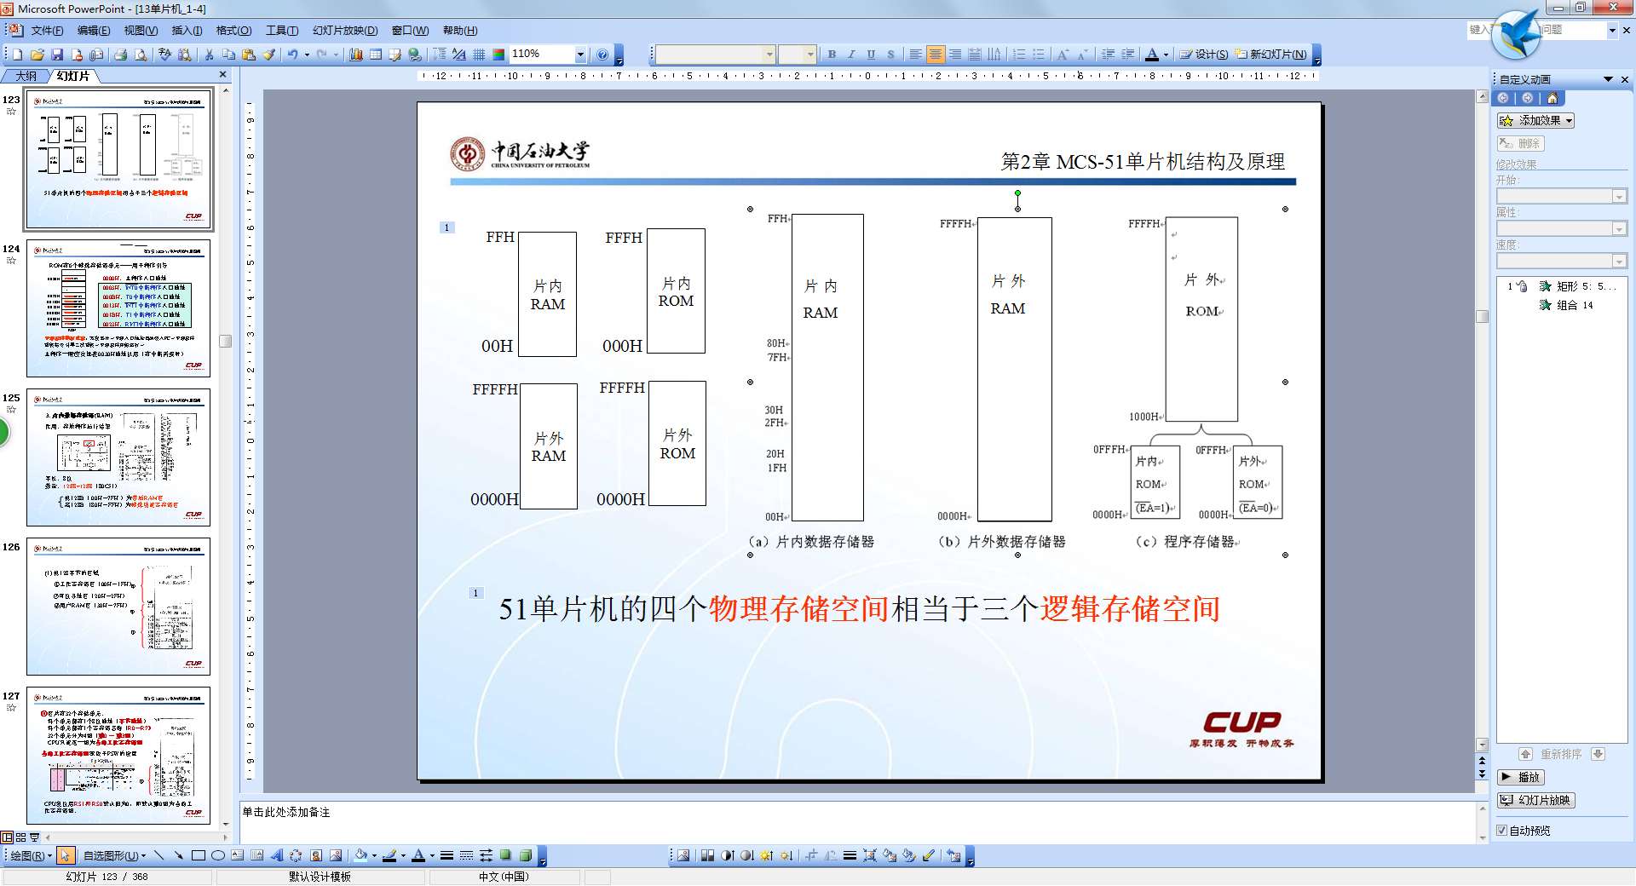
第2章 MCS-51单片机结构及原理
FFH
片内
RAM
FFFH
片内
ROM
00H
000H
FFFFH
片外
RAM
FFFFH
片外
ROM
0000H
0000H
物理存储空间
逻辑存储空间
51单片机的4个物理存储空间仅相当于3个逻辑存储空间

Slide 7
第2章 MCS-51单片机结构及原理
ROM有6个特殊存储器单元——用于程序引导
0030H
主程序首指令
0000H：主程序入口地址
0003H：INT0中断程序入口地址
000BH：T0中断程序入口地址
0013H：INT1中断程序入口地址
001BH：T1中断程序入口地址
0023H：RI/TI中断程序入口地址
…
0023H
RI/TI中断跳转指令
001BH
T1中断跳转指令
0013H
INT1中断跳转指令
000BH
T0中断跳转指令
0003H
INT0中断跳转指令
0000H
主程序跳转指令
ROM
中断程序执行过程：某一突发事件→相应中断入口地址自动装入PC→引导两次跳转→执行相应中断服务程序
主程序一般应安排在0030H地址以后（有中断需要时）

Slide 8
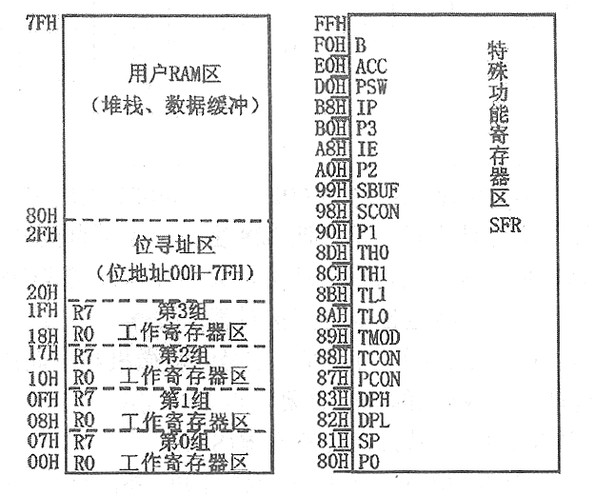

第2章 MCS-51单片机结构及原理
3. 片内数据存储器(RAM)
  作用：存放程序运行结果
  字长：8位
  数量：128B+128B（80C51）
30H
低128B（ 00H～7FH ）为普通RAM区
高128B （80H～FFH）为特殊功能寄存器区

Slide 9
第2章 MCS-51单片机结构及原理
  (1) 低128字节的区域
  ①工作寄存器区（00H～1FH）
  ②可位寻址区（20H～2FH）
  ③用户RAM区（30H～7FH）
③
30H
②
①

Slide 10
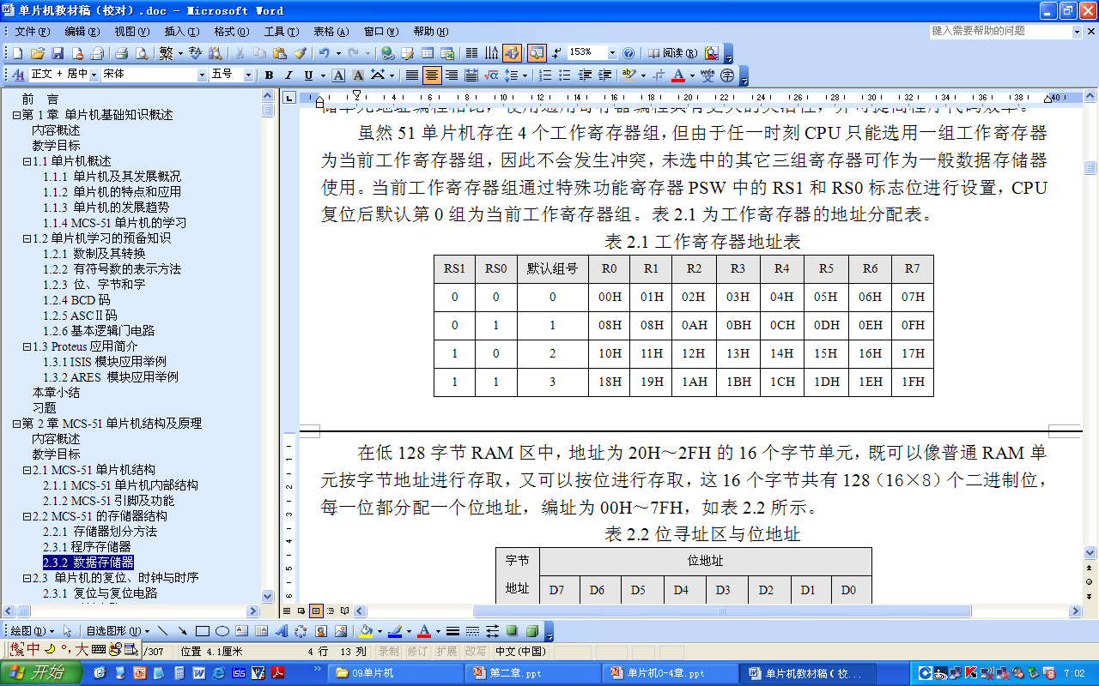
第2章 MCS-51单片机结构及原理
①区共有32个存储单元；
每个单元都有1个8位地址（字节地址）
每个单元都有1个寄存器名称（R0～R7）
32个单元分为4组（第0 ～ 第3组）
CPU只能选一组为当前工作寄存器组
当前工作寄存器组取决于PSW的设置
30H
①
CPU复位后RS1和 RS0默认值为0，即默认第0组为当前工作寄存器组。

Slide 11
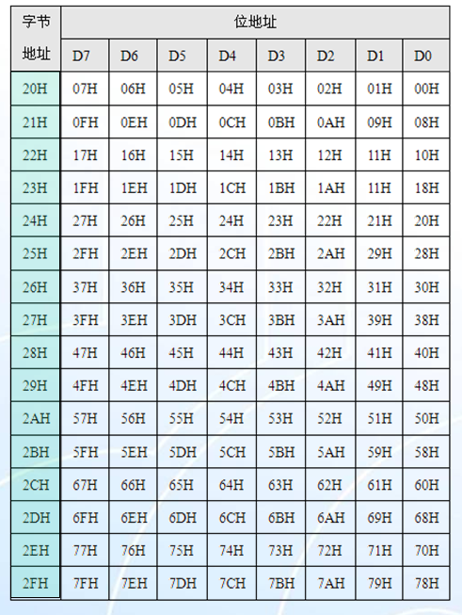
第2章 MCS-51单片机结构及原理
②区共有16个存储单元；
每个单元都有一个字节地址
每个单元都有8个不同的位地址
②区共有128个位地址
30H
②
②区可以字节地址和位地址两种方式存取数据。

Slide 12
第2章 MCS-51单片机结构及原理
③区共有80个存储单元；
每个单元都有一个字节地址，但没有
位地址，也没有寄存器名。
此区可作为堆栈区和中间数据存储区使用——用户RAM区
③
30H
【注意】：①区和③区只能按字节进行数据存取操作，②区则可按字节和位两种方式存取操作。

Slide 13
第2章 MCS-51单片机结构及原理
（2）高128字节RAM区
每个存储单元都有一个字节地址，但只有其中21个单元可以使用，并有相应寄存器名称。
51单片机共有21个特殊功能寄存器（Spetial Function Register）
SFR承担着51单片机内部资源的管理工作
30H

Slide 14
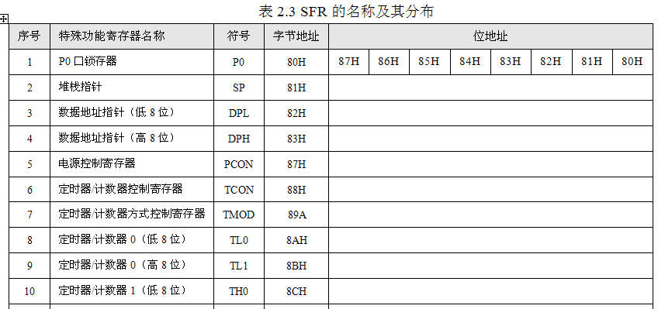
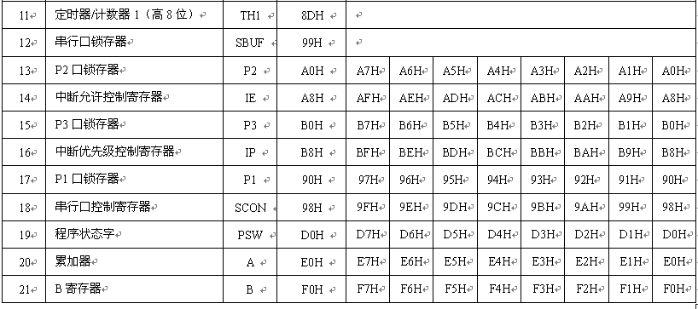
§2.3
§2.1
字节地址末位是0或8的SFR，都具有位地址。
8FH
8EH
8DH
8CH
8BH
8AH
89H
88H
§2.3
§2.1

